Slide 1
Herzlich Willkommen zur Erstsemestereinführung!
Lehramt Geschichte
Wintersemester 2024/25
Dr. Matthias Weipert

Slide 2


Erwartungen ans Studium

Slide 3
Worum geht es heute?
Allgemeine Bemerkungen zum Studium
Struktur des Faches an der Universität Siegen
Aufbau des Geschichtsstudiums
Fragen

Slide 4


Slide 5
Lebenslanges Lernen
Kein Lernfach, sondern ein DENKFACH
Keine Gesetze

Slide 6
Universum des Historischen (epochal, regional, sektoral)
Immer wieder neue Fragen aus der Gegenwart an die Geschichte
Immer wieder neue Zugänge

Slide 7
Lesen, lesen, lesen!!!
Überblicksdarstellungen
oder
Spezialstudien (in ein Thema vertiefen)
und dann:
Lektüreergebnisse mit Seminarerfahrungen abgleichen

Slide 8

Was werden Sie im Studium lernen?
Sie erhalten keinen Überblick über die Themen des Lehrplans
Sie lernen etwas viel Wichtigeres:
Fragen zu stellen und
diese Fragen wissenschaftlich zu beantworten

Slide 9
Schulfach Geschichte
Breite der Geschichte von den „ältesten Spuren menschlichen Lebens im weltweiten Überblick“ bis zum „Zusammenbruch des Kommunismus und Deutsche Einheit“
(NRW Kernlehrplan Geschichte Realschule, S. 20 bzw. S. 30)

Slide 10
Universitäres Geschichtsstudium
Exemplarisches Lernen
Lernen, wie Sie sich die Inhaltsfelder des Lehrplans wissenschaftlich erarbeiten können
Lernen, welche Fragen Sie an die Inhaltsfelder stellen können

Slide 11
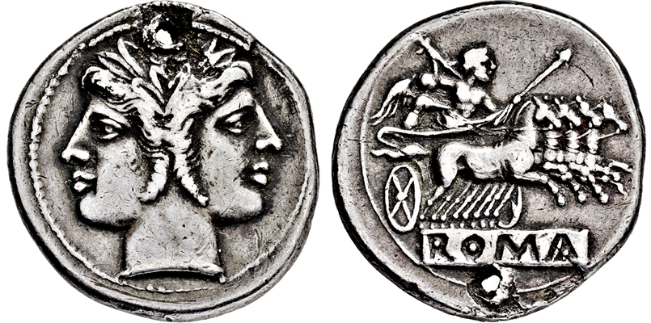
Zusammenhang: Schule - Universität
die „Unterschiede zwischen römischer Republik und Kaiserreich beschreiben“ können sollen (NRW Kernlehrplan Hauptschule Gesellschaftslehre Erdkunde, Geschichte/Politik, S. 47)
oder
Bildquelle: https://www.coincircuit.com/coin-Auction/gerhard-hirsch-nachfolger/8092609/lot-2303-r%C3%B6mische-republik-anonym-gerhard-hirsch (Stand 11.09.2020)

Slide 12
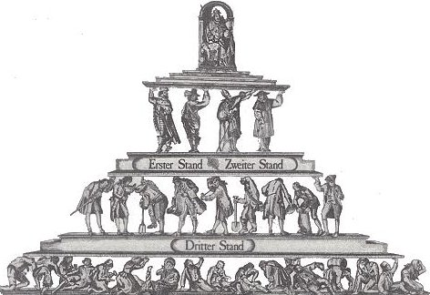
Zusammenhang: Schule - Universität
„die mittelalterliche Ständegesellschaft und das System der Grundherrschaft“ erläutern können sollen (NRW Kernlehrplan Geschichte Realschule, S. 22)
oder
Bildquelle: https://www.kinderzeitmaschine.de/mittelalter/hochmittelalter/lucys-wissensbox/gesellschaft/warum-spricht-man-von-einer-staendepyramide/ (Stand 11.09.2020)

Slide 13

Zusammenhang: Schule - Universität
„den universalen Anspruch und die Wirklichkeit der Menschenrechte“ bewerten können sollen (NRW Kernlehrplan für die Sekundarstufe II Gymnasium/ Gesamtschule Geschichte, S. 24)
Bildquelle: https://www.bpb.de/nachschlagen/lexika/lexikon-in-einfacher-sprache/249967/menschenrechte (Stand 11.09.2020)

Slide 14
Struktur des Faches an Universitäten
Epochal, sektoral, regional
in Siegen epochal und sektoral
Epochal
  Alte Geschichte (Prof. Huttner)
  Mittlere und Neuere Geschichte (Prof.‘in Averkorn)
  Neuere und Neueste Geschichte (Prof.‘in Schwarz)
  Geschichte der Gegenwart (Prof.‘in Kreis)

Slide 15
Struktur des Faches an Universitäten
Sektoral
  Europäische Wissens- und Kommunikationsgeschichte der Moderne (Prof. Dinçkal)
  Didaktik der Geschichte (N.N., Vertretung derzeit Dr. Matthias Weipert)

Slide 16

Infos fürs Studium
Fachprüfungsordnung
https://www.uni-siegen.de/start/news/amtliche_mitteilungen/jahrgang_2021/56_2021_fpo-b_his.pdf

Slide 17
Infos fürs Studium
Homepage des Faches
Fakultätsinterne Studienberatung (Frau Blank)
Fachschaftsrat
Ältere Kommilitoninnen und Kommilitonen

Slide 18
Modulübersicht
HRSGe | GymGe
Grundlagen-Epochenmodule I-III | Grundlagen-Epochenmodul I-III
 | Grundlagen-Epochenmodul IV
Fachdidaktisches Modul | Fachdidaktisches Modul
Aufbau-Epochenmodul Neuzeitliche Geschichte | Aufbau-Epochenmodul Neuzeitliche Geschichte
 | Aufbau-Epochenmodul Alte Geschichte/Mittelalterliche und frühneuzeitliche Geschichte
Fachwissenschaftliches und fachdidaktisches Abschlussmodul | Fachwissenschaftliches und fachdidaktisches Abschlussmodul
Bachelorprüfung | Bachelorprüfung

Slide 19
Exemplarischer Studienverlaufsplan: HRSGe
Grundlagen-Epochenmodul I | 1.1 Vorlesung Alte Geschichte 1.2 Proseminar Alte Geschichte + Prüfungsleistung
Grundlagen-Epochenmodul II |  | 2.1 Vorlesung Mittelalterliche und Frühneuzeitliche Geschichte | 2.2 Proseminar Mittelalterliche und Frühneuzeitliche Geschichte + Prüfungsleistung
Grundlagen-Epochenmodul III | 7.1 Vorlesung Neuzeitliche Geschichte oder Geschichte der Gegenwart oder Wissens- und Kommunikationsgeschichte | 7.2 Proseminar Neuzeitliche Geschichte + Prüfungsleistung
Fachdidaktisches Modul |  |  | 9.1 Proseminar Grundlagen der Geschichtsdidaktik
Aufbau-Epochenmodul
Fachwissenschaftliches und Fachdidaktisches Abschluss-Modul
 | 1. Semester (6 SWS, 12LP) | 2. Semester (4 SWS, 9 LP) | 3. Semester (4SWS, 9 LP)

Slide 20
Exemplarischer Studienverlaufsplan: HRsGe
Grundlagen-Epochenmodul I
Grundlagen-Epochenmodul II
Grundlagen-Epochenmodul III
Fachdidaktisches Modul | 9.2 Seminar Exemplarische Vertiefung der Grundlagen der Geschichtsdidaktik + Prüfungsleistung | 18.2 Aufbauseminar Geschichte der Gegenwart + Prüfungsleistung
Aufbau-Epochenmodul | 18.1 Aufbauseminar Neuere und Neueste Geschichte
Fachwissenschaftliches und Fachdidaktisches Abschluss-Modul |  | 21.1 Kolloquium zur Alten oder Mittelalterlichen und Frühneuzeitlichen Geschichte oder Geschichte der Gegenwart oder Europäischen Wissens- und Kommunikationsgeschichte der Moderne oder zur Didaktik der Geschichte | 21.2 Exkursion + Prüfungsleistung
 | 4. Semester (4 SWS, 9 LP) | 5. Semester (4 SWS, 9 LP) | 6. Semester (2 SWS, 9 LP)

Slide 21
Exemplarischer Studienverlaufsplan: GymGe
Grundlagen-Epochenmodul I | 1.1 Vorlesung Alte Geschichte 1.2 Proseminar Alte Geschichte + Prüfungsleistung
Grundlagen-Epochenmodul II |  | 2.1 Vorlesung Mittelalterliche und Frühneuzeitliche Geschichte | 2.2 Proseminar Mittelalterliche und Frühneuzeitliche Geschichte + Prüfungsleistung
Grundlagen-Epochenmodul III |  | 4.1 Vorlesung Neuere und Neueste Geschichte bzw. Wissens- und Kommunikationsgeschichte ((epochale Zuordnung beachten) | 4.2 Proseminar Neuere und Neueste Geschichte + Prüfungsleistung
Grundlagen-Epochenmodul IV | 5.1 Vorlesung Geschichte der Gegenwart bzw. Wissens- und Kommunkationsgeschichte (epochale Zuordnung beachten) | 5.2 Seminar Methoden der Geschichte oder Theorien der Geschichte + Prüfungsleistung
Fachdidaktisches Modul
 | 1. Semester (6 SWS, 12 LP) | 2. Semester (6 SWS, 12 LP) | 3. Semester (4SWS, 12 LP)

Slide 22
Exemplarischer Studienverlaufsplan: GymGe
Fachdidaktisches Modul | 12.1 Aufbauseminar Alte Geschichte 12.2 Aufbauseminar Mittelalterliche und Frühneuzeitliche Geschichte + Prüfungsleistung | 9.1 Proseminar Grundlagen der Geschichtsdidaktik | 9.2 Seminar Exemplarische Vertiefung der Grundlagen der Didaktik der Geschichte + Prüfungsleistung
Aufbau-Epochenmodul I | 12.1 Aufbauseminar Alte Geschichte 12.2 Aufbauseminar Mittelalterich und Frühneuzeitliche Geschichte + Prüfungsleistung
Aufbau-Epochenmodul II | 18.1 Aufbauseminar Neuere und Neueste Geschichte | 18.2. Aufbauseminar Geschichte der Gegenwart + Prüfungsleistung
Fachwissenschaftliches und Fachdidaktisches Abschluss-Modul |  | 21.1 Kolloquium zur Alten oder Mittelalterlichen und frühneuzeitlichen Geschichte oder zur Neueren und Neuesten Geschichte oder Geschichte der Gegenwart oder Europäischen Wissens- und Kommunikationsgeschichte oder zur Didaktik der Geschichte | 21.2 Exkursion + Prüfungsleistung
 | 4. Semester (6 SWS, 12 LP) | 5. Semester (6 SWS, 12 LP) | 6. Semester (4 SWS, 12 LP)

Slide 23
Zusatzinfos
Vorlesung Priorität vor Übung
Exkursionen studienbegleitend !!!
Sprachen:
HRsGe: 2 moderne Fremdsprachen
GymGe: 1 moderne Fremdsprache, vertiefte Lateinkenntnisse
Literaturrecherche https://www.uni-siegen.de/phil/geschichte/aktuelles/971883.html
Unisono: Anmeldung für SL und PL

